Slide 1
JavaScript 核心与进阶

Slide 2



Web 标准
HTML 结构
CSS 样式
JavaScript 行为

Slide 3


Web 标准
HTML 结构
CSS 样式
JavaScript 行为

Slide 4

好玩吗？重要吗？

Slide 5
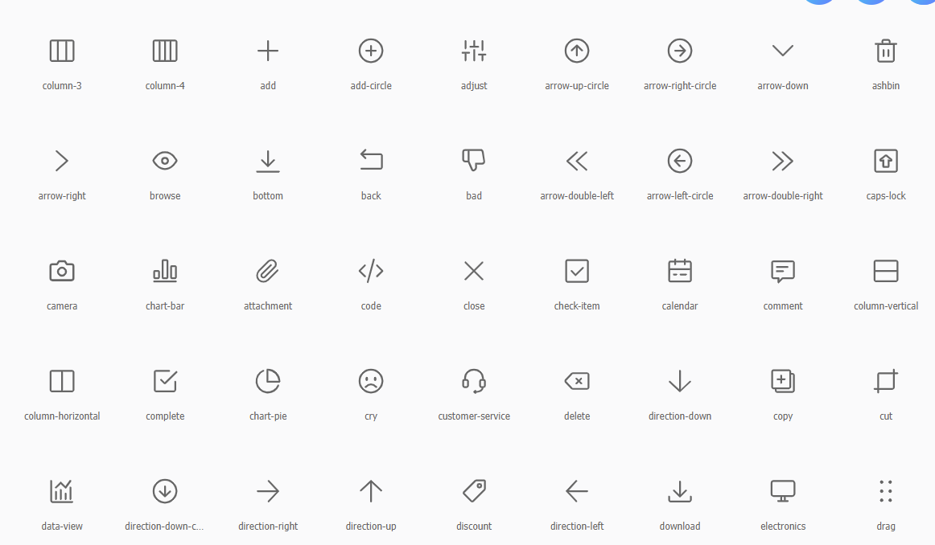

JavaScript体验

Slide 6
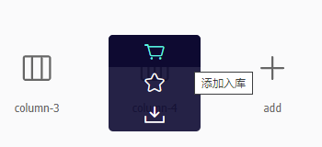
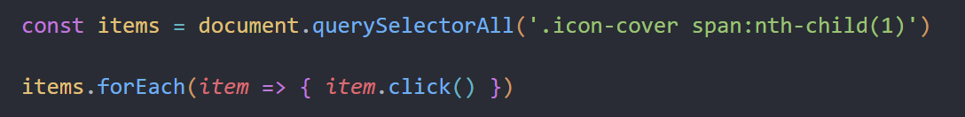

JavaScript体验
选择所有购物车小盒子
利用js点击购物车小盒子
Notes:
const items = document.querySelectorAll('.icon-cover span:nth-child(1)’)
items.forEach(item => item.click())

Slide 7

学完能干啥？

Slide 8
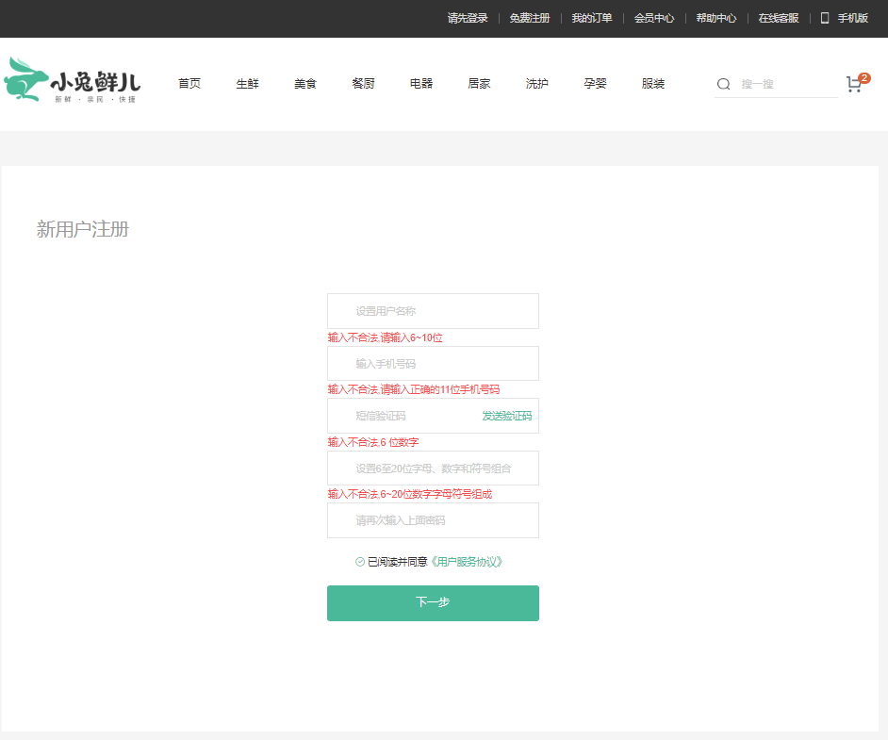
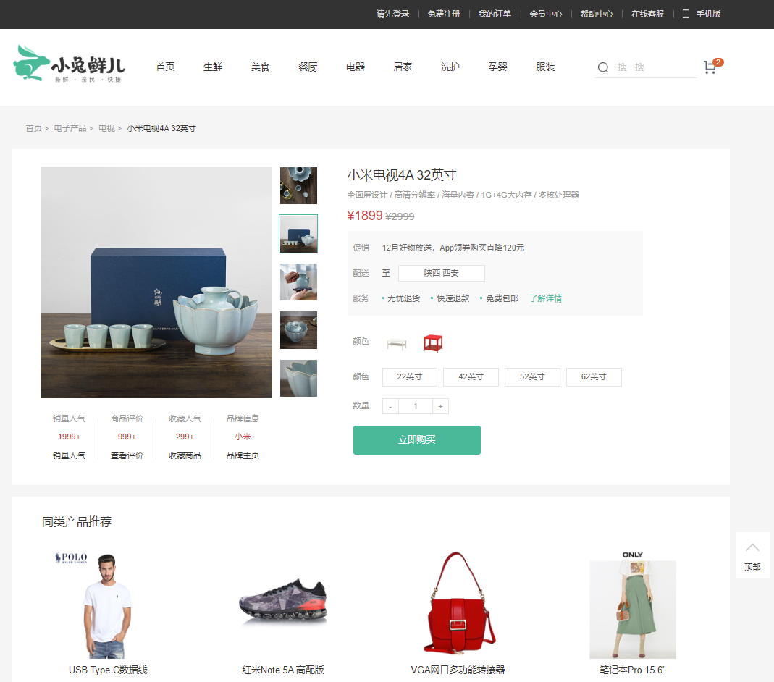
相当重要
注册、登录
网页特效

Slide 9
我们要学啥？

Slide 10
JavaScript 核心与进阶
JavaScript基础
5天
Web APIs
7天
JavaScript进阶
4天
基础：
基本写法，知道怎么控制计算机去执行代码….
应用：
操作页面元素做出各种好玩的效果….
进阶：
高级语法、高频面试题、底层原理….

Slide 11


Slide 12
JavaScript 基础第一天
变量、数据类型、运算符

Slide 13
描述 | 单词 | 效果
输入输出语句 | alert(‘页面弹出警示框’) | 输出语句，页面弹出警示框
 | document.write(‘页面打印输出’) | 输出语句，页面文档打印输出
 | console.log(‘控制台打印输出’) | 输出语句，控制台输出
 | prompt(‘请输入姓名:’) | 输入语句，输入对话框
声明变量 | let num = 10 | 声明变量
声明常量 | const pi = 3.14 | 声明常量
基本数据类型 | number | 数字类型
 | string | 字符串类型
 | boolean | 布尔类型
 | undefined | 未定义类型
 | null | 空类型
运算符 | 算术运算符、比较运算符、逻辑运算符、一元运算符、赋值运算符

Slide 14
JavaScript介绍
变量
常量
数据类型
运算符
实战案例

Slide 15
JavaScript 介绍
01
计算机基础
JavaScript 是什么? 怎么写?
JavaScript 输入和输出语句

Slide 16










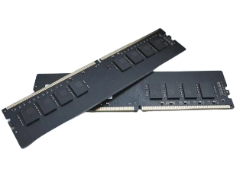
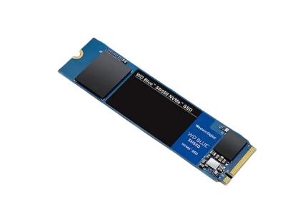
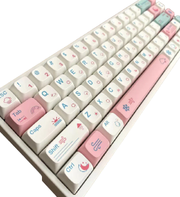

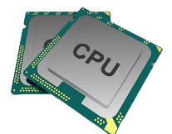
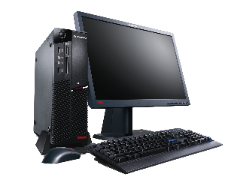
1.1 计算机的组成
应用程序
软件
操作系统
硬件
计算机

Slide 17
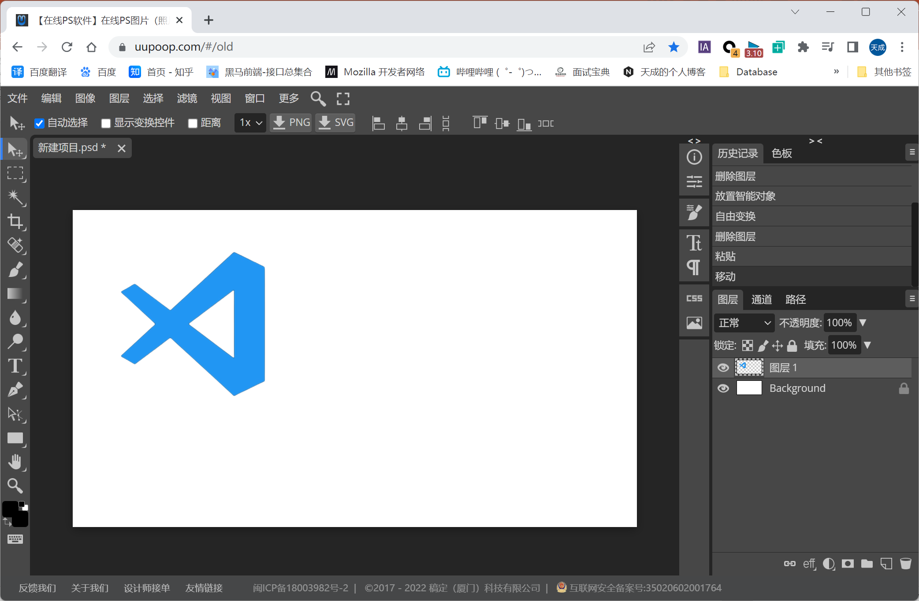
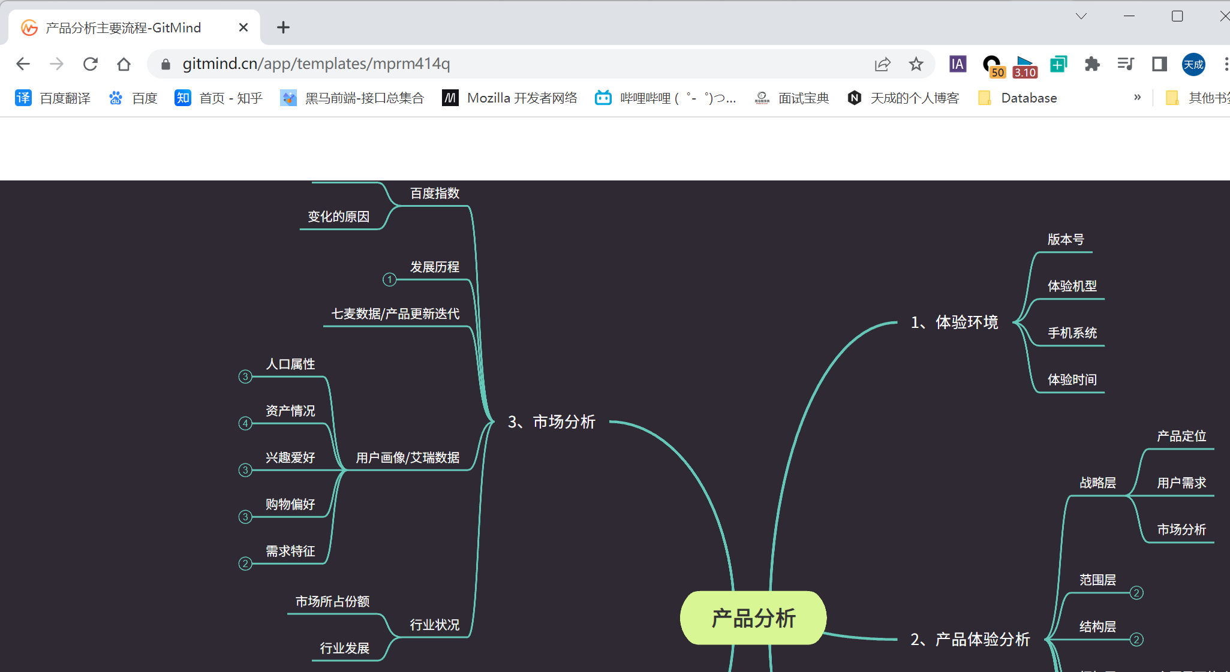
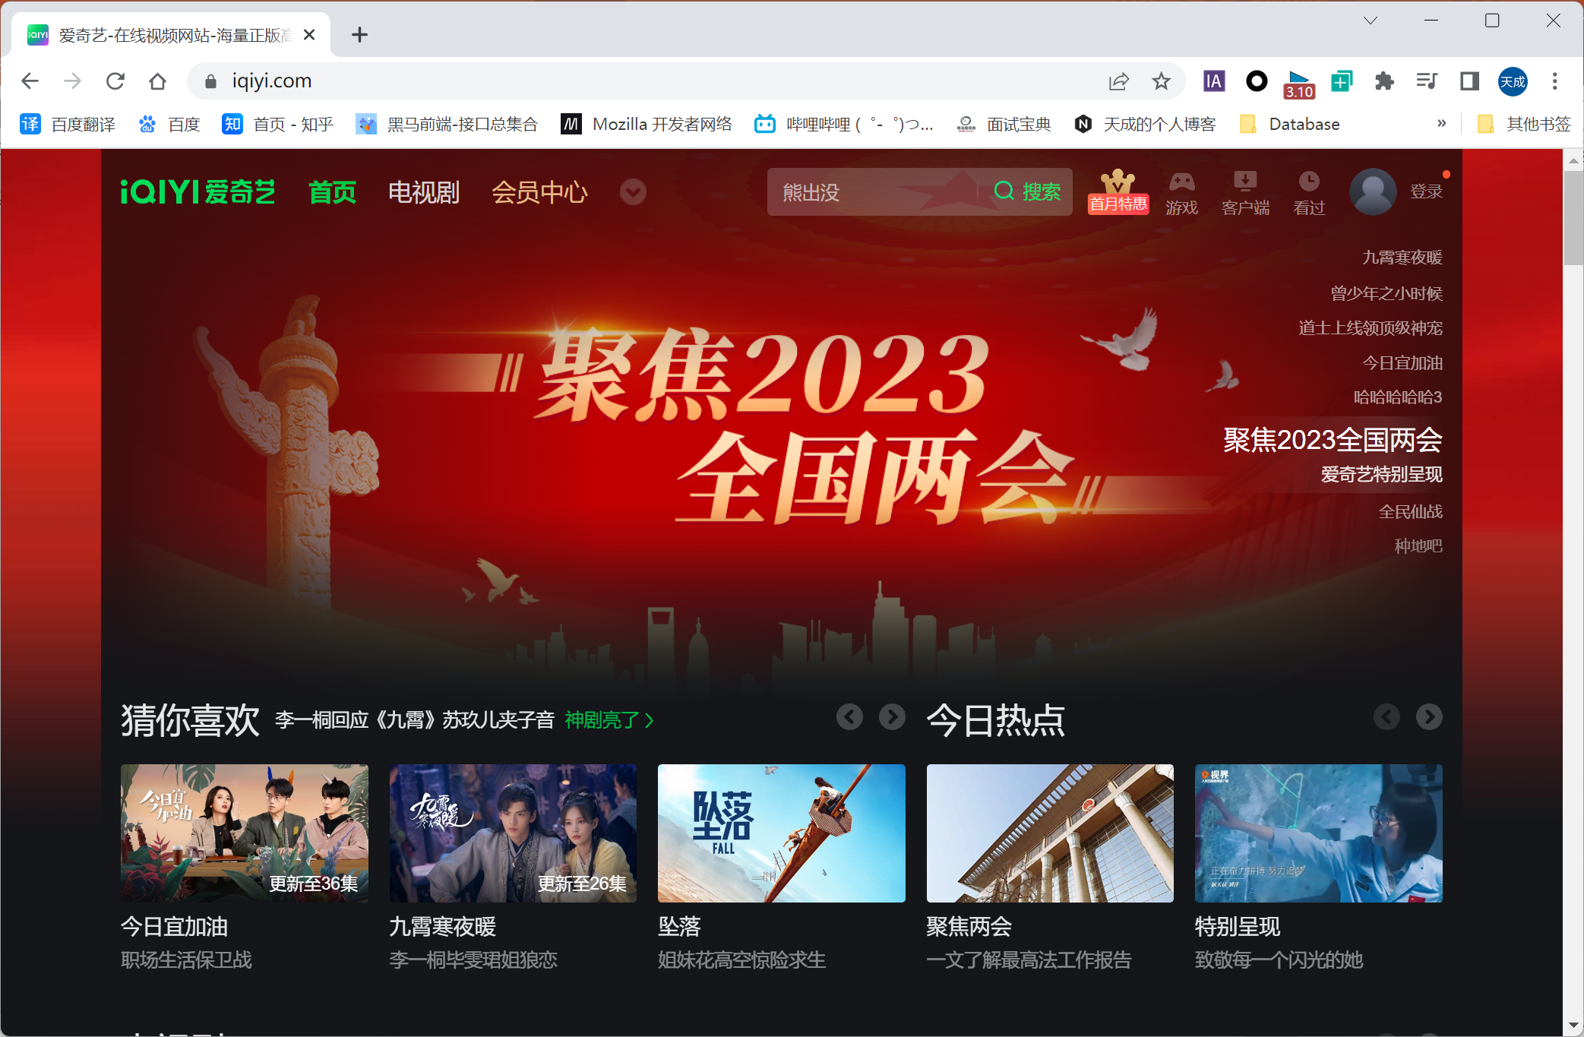




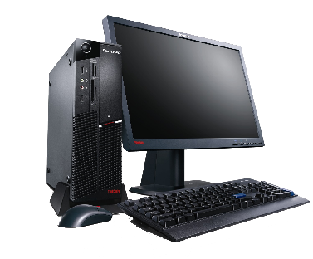
1.1 常见软件架构
C / S架构
B / S架构
计算机

Slide 18

1.1 JavaScript 是什么
是一种运行在客户端（浏览器）的编程语言，可以用来创建动态更新的内容，控制多媒体，制作图像动画等交互效果
Tips：由于 Node.js 平台的出现，让 JavaScript 的能力得到了进一步提升。
目前已经具备开发浏览器程序、APP、桌面应用程序、服务器程序、小程序等诸多能力。

Slide 19
计算机最核心的硬件有哪些？
CPU、内存、硬盘、键盘、显示器
常见的软件架构模式有哪两种？
C/S 客户端 – 服务器
B/S 浏览器 – 服务器
JavaScript 是什么？
是一种运行在客户端（浏览器）的编程语言

Slide 20
1.2 JavaScript 书写位置
目标：知道如何向页面添加 JavaScript
CSS 位置
行内样式表
内部样式表
外部样式表
行内 JavaScript
内部 JavaScript
外部 JavaScript
JavaScript

Slide 21
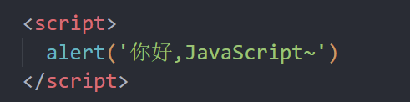
1.2 JavaScript 书写位置
1. 内部 JavaScript
直接写在html文件里，用script标签包住
规范：script标签写在</body>上面
拓展： alert(‘你好，JavaScript’) 页面弹出警告对话框
注意事项
我们将 <script> 放在HTML文件的底部附近的原因是浏览器会按照代码在文件中的顺序加载 HTML。
如果先加载的 JavaScript 期望修改其下方的 HTML，那么它可能由于 HTML 尚未被加载而失效。
因此，将 JavaScript 代码放在 HTML页面的底部附近通常是最好的策略。

Slide 22
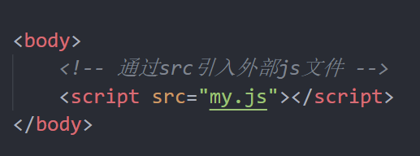
1.2 JavaScript 书写位置
2. 外部 JavaScript
代码写在以.js结尾的文件里
语法：通过script标签，引入到html页面中。
注意事项
1. script标签中间无需写代码，否则会被忽略！
2. 外部JavaScript会使代码更加有序，更易于复用，且没有了脚本的混合，HTML 也会更加易读，因此这是个好的习惯。

Slide 23
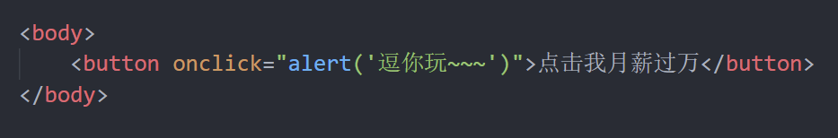
1.2 JavaScript 书写位置
3. 行内 JavaScript
代码写在标签内部
语法：直接标签内部写js代码
注意事项
此处作为了解即可，但是后面vue框架会用这种模式

Slide 24
JavaScript代码可以写到哪三种位置？
内部
外部
行内
注意事项：
书写的位置尽量写到文档末尾 </body>标签前面
外部 js 标签中间不要写代码，否则会被忽略

Slide 25
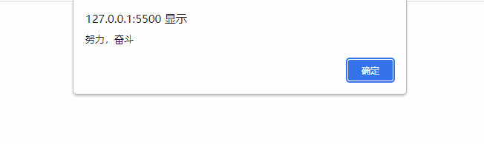
页面弹框课堂练习（同学自行练习）
需求：
①：请用 JavaScript 内部 书写方式，页面弹出： 努力，奋斗
②：请用 JavaScript 外部 书写方式，页面弹出: 月薪过万
时间：5分钟

Slide 26
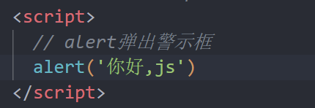
1.2 JavaScript 怎么写
目标：了解JavaScript注释写法以及结束符通俗写法
注释
结束符

Slide 27
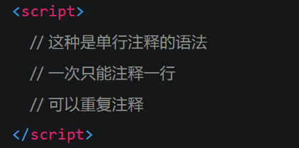
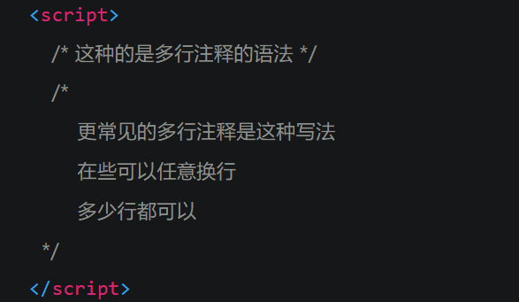
1.2 JavaScript 怎么写
单行注释
符号：//
作用：//右边这一行的代码会被忽略
快捷键：ctrl + /
块注释
符号：/* */
作用：在/* 和 */ 之间的所有内容都会被忽略
快捷键：shift + alt + a

Slide 28
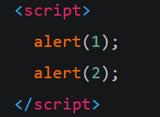
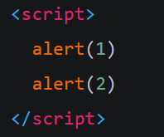
1.2 JavaScript 怎么写
结束符
作用： 使用英文的 ; 代表语句结束
实际情况： 实际开发中，可写可不写，浏览器(JavaScript 引擎) 可以自动推断语句的结束位置
现状： 在实际开发中，越来越多的人主张，书写 JavaScript 代码时省略结束符
约定：为了风格统一，结束符要么每句都写，要么每句都不写（按照团队要求.）

Slide 29
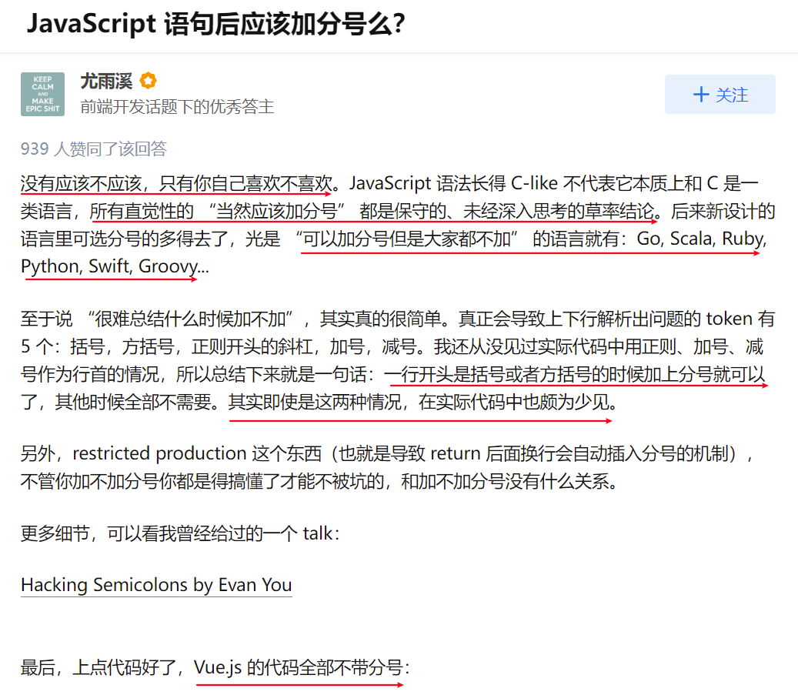

1.2 JavaScript 怎么写
结束符

Slide 30
JavaScript 注释有哪两种方式？
单行注释 //
多行注释 /* */
JavaScript 结束符注意点
结束符是？
分号 ；
结束符可以省略吗？
Yes
但为了风格统一，结束符要么每句都写，要么每句都不写（团队约定）

Slide 31
JavaScript 介绍
01
JavaScript 是什么? 怎么写?
输入和输出语句

Slide 32
1.3 JavaScript 输入输出语句（重点）
目标：能写出常见 JavaScript 输入输出语句
交互： 用户输入数据 → 数据处理 → 输出结果展示给用户
学习路线：
输出语句
输入语句

Slide 33
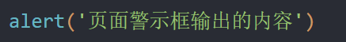
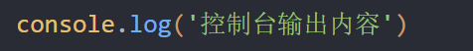
1.3 JavaScript 输入输出语句
1.输出语句：
语句1：
作用：页面弹出警告框
语句3：
作用：控制台输出语法，程序员调试使用
语句2：
作用：在body标签内输出内容
提示：如果输出的内容写标签，也会被解析成网页元素

Slide 34
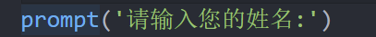
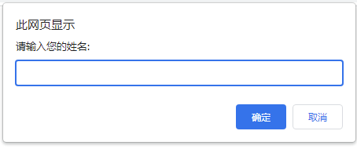
1.3 JavaScript 输入输出语句
2. 输入语句：
语法：
prompt 提示的意思
作用：显示一个对话框，对话框中包含一条文字信息，用来提示用户输入文字
展示：

Slide 35
1.我们讲了哪些 JavaScript 输出语句？
document.write('<div>我是div标签</div>') 在body中输出内容，能解析标签
alert('请勾选同意协议') 页面弹出警告框
console.log('控制台打印') 控制台输出，主要给程序员调试使用
2.我们讲了哪个 JavaScript 输入语句？
prompt('请输入姓名:') 页面弹出对话框，可以提示用户输入内容

Slide 36
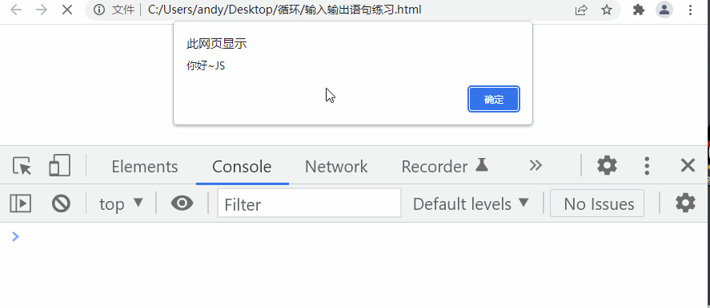
输入和输入练习: 时间 5分钟（同学自行练习）
需求：
1. 浏览器中弹出警示框： 你好~ JS
2. 页面中打印输出： JavaScript 我来了!
3. 页面控制台输出： 它~会魔法吧~
alert()
document.write()
console.log()

Slide 37
JavaScript介绍
变量
常量
数据类型
运算符
实战案例

Slide 38
变量
02
变量是什么&基本使用
变量的本质
变量命名规则与规范

Slide 39
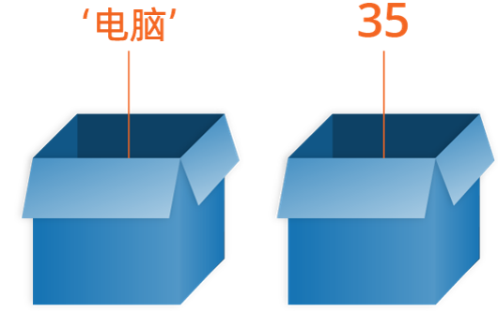
2.1 变量是什么？
目标：理解变量是计算机存储数据的“容器”
变量：
是什么：变量是计算机中用来存储数据的“容器”（盒子）
作用：记录计算机中数据的不同状态
注意：变量不是数据本身，它们仅仅是一个用于存储数值的容器。可以理解为是一个个用来装东西的纸箱子。
数据

Slide 40


2.2 变量的基本使用
变量的声明（创建变量）
变量的赋值（把数据存储到变量里面）
注意：
数字直接存储
字符用单引号引起来，表示一段信息
35

Slide 41
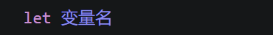
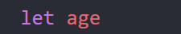
2.2 变量的基本使用
1. 声明变量：
要想使用变量，首先需要创建变量（也称为声明变量或者定义变量）
语法：
声明变量有两部分构成：声明关键字、变量名（标识）
let 即关键字 (let: 允许、许可、让、要)，所谓关键字是系统提供的专门用来声明（定义）变量的词语
举例：
我们声明了一个age变量
age 即变量的名称，也叫 标识符

Slide 42
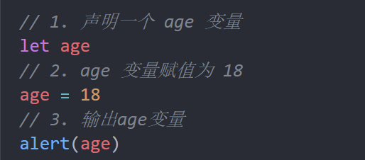
2.2 变量的基本使用
2. 变量赋值：
定义了一个变量后，你就能够初始化它（赋值）。在变量名之后跟上一个“=”，然后是数值。
注意：是通过变量名来获得变量里面的数据
变量
数据

Slide 43
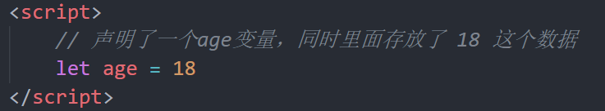
2.2 变量的基本使用
2. 变量赋值：
简单点，也可以声明变量的时候直接完成赋值操作,这种操作也称为 变量初始化。

Slide 44
变量是什么？
计算机中用来存储数据的“容器”
使用变量分为哪两步？
let 声明变量
= 来赋值数据
开发中我们经常声明的同时可以直接赋值怎么写？

Slide 45
课堂变量练习（同学自行练习）
需求：
1. 声明一个变量，用于存放用户购买的商品 数量 ( num ) 为 20 件
2. 声明一个变量，用于存放用户的 姓名 ( uname ) 为 ’张三’
3. 依次控制台打印输出两个变量

Slide 46
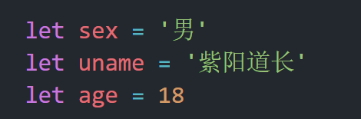
2.2 变量的基本使用
目标：掌握变量的更新以及了解同时声明多个变量的简写方式
3. 更新变量 (更换变量里面的值）
4. 同时声明多个变量 （同时声明多个变量的简写方式）

Slide 47
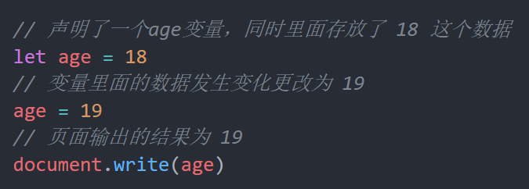
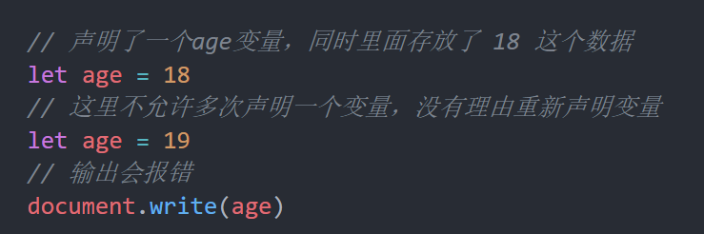
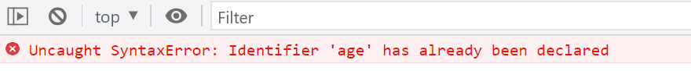
2.2 变量的基本使用
目标：掌握变量的更新以及了解同时声明多个变量的写法
3. 更新变量：
变量赋值后，还可以通过简单地给它一个不同的值来更新它。
注意： let 不允对同一个变量多次声明

Slide 48
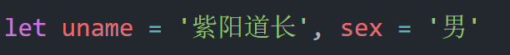
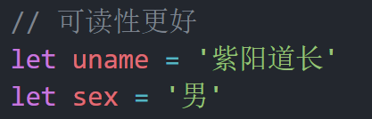
2.2 变量的基本使用
4. 声明多个变量：
语法：多个变量中间用逗号隔开。
说明：看上去代码长度更短，但并不推荐这样。为了更好的可读性，一般情况下我们一行只声明一个变量。

Slide 49
变量赋值之后如何更新新值？
直接给它一个不同的值来更新它
如果出现以下错误信息原因是啥？
多次声明了age变量，let不允许多次声明同一个变量
我们提倡同时声明多个变量的简写方式吗？
不提倡， 可读性不好

Slide 50
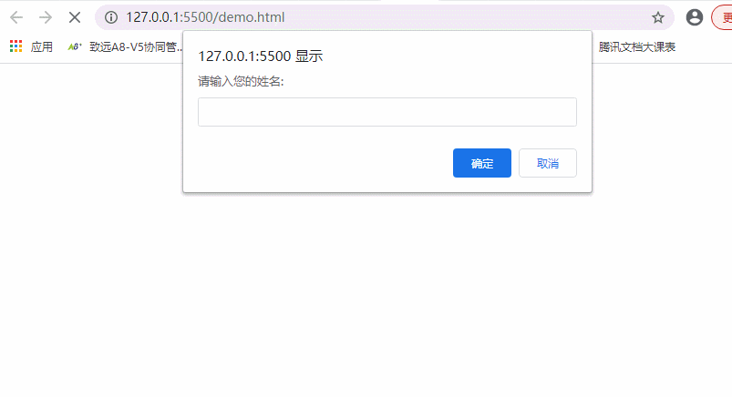
1. 变量案例-输出姓名
目的： 练习变量保存数据以及JavaScript处理数据的流程
需求：
①：浏览器中弹出对话框： 请输入姓名
②：页面中输出：刚才输入的姓名
分析：
①：输入：用户输入框：
②：保存数据 （变量）
③：输出： 页面输出数据
prompt()
document.write()

Slide 51
2.变量案例- 交换变量的值
目的： 练习变量存储和常见面试题
需求：
①：有2个变量： cup1 里面放的是 ‘苹果汁’， cup2 里面放的是 ‘橙子汁’
②：经过处理，最后 cup1 里面放的是 ‘橙子汁’ ， cup2 里面放的是 ‘苹果汁’
苹果汁
橙子汁
cup1
cup2

Slide 52


2.变量案例- 交换变量的值
分析：
思路：借助于一个空杯子
苹果汁
橙子汁
空杯子

Slide 53
2.变量案例- 交换变量的值
分析：
思路：借助于一个空杯子
橙子汁
苹果汁
空杯子

Slide 54
2.变量案例- 交换变量的值
分析：
思路：借助于一个空杯子
橙子汁
苹果汁
空杯子

Slide 55
2.变量案例- 交换变量的值
分析：
思路：借助于一个空杯子
橙子汁
苹果汁
空杯子

Slide 56

2.变量案例- 交换变量的值
转换为代码分析：
1.核心思路：使用一个 空变量 用来做临时中间存储
步骤：
1. 声明一个临时变量 temp
2. 把 cup1 的 苹果汁 倒入 temp (赋值)
cup1
cup2
苹果汁
橙子汁
橙子汁
temp

Slide 57
2.变量案例- 交换变量的值
转换为代码分析：
1.核心思路：使用一个 空变量 用来做临时中间存储
步骤：
1. 声明一个临时变量 temp
2. 把 cup1 的 苹果汁 倒入 temp (赋值)
cup1
cup2
橙子汁
苹果汁
temp

Slide 58
2.变量案例- 交换变量的值
转换为代码分析：
1.核心思路：使用一个 空变量 用来做临时中间存储
步骤：
1. 声明一个临时变量 temp
2. 把 cup1 的 苹果汁 倒入 temp (赋值)
3. 把 cup2 的 橙子汁 倒入 cup1 杯子里面
cup1
cup2
橙子汁
苹果汁
temp

Slide 59
2.变量案例- 交换变量的值
转换为代码分析：
1.核心思路：使用一个 空变量 用来做临时中间存储
步骤：
1. 声明一个临时变量 temp
2. 把 cup1 的 苹果汁 倒入 temp (赋值)
3. 把 cup2 的 橙子汁 倒入 cup1 杯子里面
cup1
cup2
橙子汁
苹果汁
temp

Slide 60
2.变量案例- 交换变量的值
转换为代码分析：
1.核心思路：使用一个 空变量 用来做临时中间存储
步骤：
1. 声明一个临时变量 temp
2. 把 cup1 的 苹果汁 倒入 temp (赋值)
3. 把 cup2 的 橙子汁 倒入 cup1 杯子里面
4. 把 temp 里面的 苹果汁 倒入 cup2 杯子
cup1
cup2
橙子汁
苹果汁
temp

Slide 61
2.变量案例- 交换变量的值
转换为代码分析：
1.核心思路：使用一个 空变量 用来做临时中间存储
步骤：
1. 声明一个临时变量 temp
2. 把 cup1 的 苹果汁 倒入 temp (赋值)
3. 把 cup2 的 橙子汁 倒入 cup1 杯子里面
4. 把 temp 里面的 苹果汁 倒入 cup2 杯子
cup1
cup2
橙子汁
苹果汁
temp

Slide 62
变量
02
变量是什么&基本使用
变量的本质
变量命名规则与规范

Slide 63
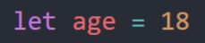
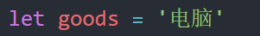
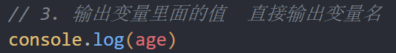
2.3 变量的本质
目标：能够说出变量的本质是什么
内存：计算机中存储数据的地方，相当于一个空间
变量本质：是程序在内存中申请的一块用来存放数据的小空间
age
18
电脑
goods
内存

Slide 64
变量的本质是什么？
是程序在内存中申请的一块用来存放数据的小空间
变量很多时内存中会开辟很多小空间，如何找到对应的变量？
通过变量名
通过变量名可以到内存中找到对应的空间，就可以得到里面的数据

Slide 65
变量
02
变量是什么&基本使用
变量的本质
变量命名规则与规范

Slide 66
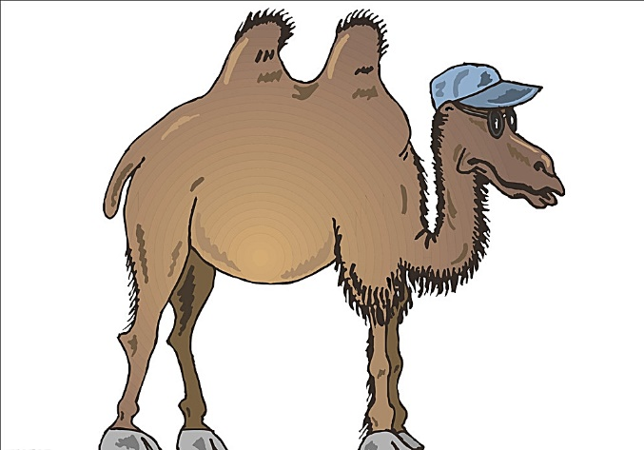
2.4 变量命名规则与规范
目标：能写出专业的变量名
规则：必须遵守，不遵守报错 (法律层面)
规范：建议，不遵守不会报错，但不符合业内通识 （道德层面）
1. 规则：
不能用关键字
关键字：有特殊含义的字符，JavaScript 内置的一些英语词汇。例如：let、var、if、for等
只能用下划线、字母、数字、$组成，且数字不能开头
字母严格区分大小写，如 Age 和 age 是不同的变量
2. 规范：
见名知意，起名要有意义
遵守小驼峰命名法
第一个单词首字母小写，后面每个单词首字母大写。例：userName

Slide 67
规则： (法律层面）
不能用关键字
只能用下划线、字母、数字、$组成，且数字不能开头
字母严格区分大小写，如 Age 和 age 是不同的变量
规范： (道德层面）
起名要有意义
遵循小驼峰命名法

Slide 68
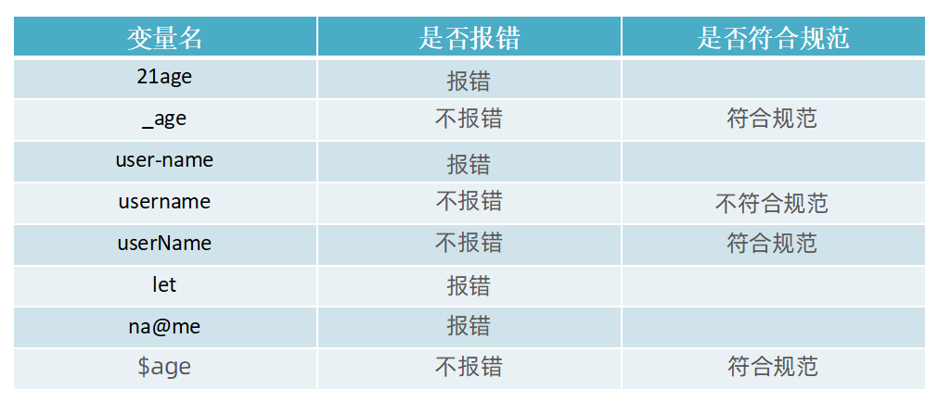
2.4 变量命名规则与规范
以下哪些是合法的变量名？

Slide 69
2.4 变量命名规则与规范
以下哪些是合法的变量名？

Slide 70
变量练习-输出用户信息
需求：让用户输入自己的名字、年龄、性别，再输出到网页
分析：
①：弹出 输入 框（prompt）： 请输入您的姓名 (uname)： 用变量保存起来。
②：弹出输入框（prompt） ： 请输入您的年龄 (age)： 用变量保存起来。
③：弹出输入框（prompt） ： 请输入您的性别(sex)： 用变量保存起来。
④：页面分别 输出 (document.write) 刚才的 3 个变量。

Slide 71
JavaScript介绍
变量
常量
数据类型
运算符
实战案例

Slide 72
常量
03

Slide 73
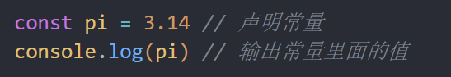
3. 常量
是什么：也是一个容器，用于保存数据的
和变量的区别： 常量里面保存的值是不允许改变的
使用场景：当某个值永远不会改变的时候，我们可以使用常量来保存，目的为了程序的安全
常量使用：
const 单词 常量 的意思

Slide 74
3. 常量的基本使用
注意：
常量不允许重新赋值，可以理解为是只读的
声明的时候必须赋值（初始化）

Slide 75
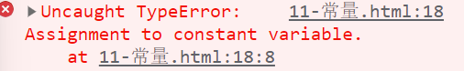
常量的值可以修改吗？ 可以不初始化吗？
常量不允许重新赋值，可以理解为是只读的
声明的时候必须赋值（初始化）
如果出现以下错误信息会是什么问题引起的？
对一个常量进行赋值了
什么时候用常量呢？
如果有个值不会再发生改变的时候，我们可以使用常量存储

Slide 76
JavaScript介绍
变量
常量
数据类型
运算符
实战案例

Slide 77
数据类型
04
数据类型☆

Slide 78
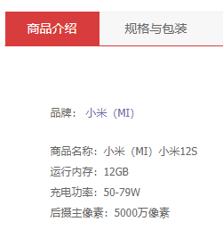
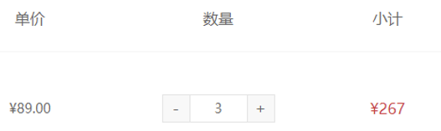
4. 数据类型
为什么要对数据分类型？
生活中会把物品进行归类，不同的物品不能混淆在一起。
计算机程序可以处理大量的数据，方便程序员的使用数据。
比如：

Slide 79
4. 数据类型
JS 数据类型整体分为两大类：
基本数据类型（简单数据类型）
引用数据类型（复杂数据类型）
基本数据类型
number 数字型
string 字符串型
boolean 布尔型
undefined 未定义型
null 空类型
引用数据类型
Object、Function、Array

Slide 80


4. 基本数据类型 – 数字类型（Number）
数字：可以用于运算操作，比如对数字的加减乘除等操作
JavaScript 中的整数、小数等 统一称为 数字类型
通过 typeof 关键字检测数据类型

Slide 81
4. 数据类型
JS 数据类型整体分为两大类：
基本数据类型
引用数据类型
基本数据类型
number 数字型
string 字符串型
boolean 布尔型
undefined 未定义型
null 空类型

Slide 82

4. 基本数据类型 – 字符串类型（string）
字符串： 被引号包裹的一段文字信息
JS中的字符串:
通过单引号（ ‘’） 、双引号（ “”）或反引号( `` ) 包裹的数据都属于字符串
单引号和双引号没有本质上的区别，推荐使用单引号。
注意事项：
1. 单引号/双引号可以互相嵌套，但是不以自已嵌套自已（口诀：外双内单，或者外单内双）
2. 一定注意变量名不要加引号，否则认为是字符串

Slide 83

1. JS数据类型可以分为哪两大类？
基本数据类型（简单数据类型）
引用数据类型（复杂数据类型）
2. 数字型包含什么？数字类型的主要作用是啥？
整数和小数
用于计算的
3.什么是字符串数据类型？可以使用哪三种引号包裹？
用引号包裹的一段文字信息
单引号、双引号、反引号
4.可以通过哪个关键词检测数据类型呢 ？
typeof

Slide 84
4. 基本数据类型 – 字符串类型（string）
反引号什么时候用呢?
是为了解决字符串拼接的问题，使用反引号（模板字符串）会非常方便

Slide 85



4. 基本数据类型– 字符串类型（string）
字符串拼接：
使用场景： + 可以实现字符串的拼接， 最常见是字符串拼接变量
口诀：数字相加，字符相连
麻烦~

Slide 86

模板字符串（重点）
使用场景
拼接字符串和变量
语法
`` (反引号)
内容拼接变量时，用 ${ } 包住变量（口诀：反引中间变量套，直接$大括号）
注意：
反引号中间的字符串可以换行的

Slide 87
1. 用 + 字符串拼接比较麻烦，可以使用什么来解决这个问题？
模板字符串， 可以让我们拼接字符串更简便
2. 模板字符串使用注意事项：
用什么符号包含数据？
反引号 ``
用什么来使用变量？
${变量名}
口诀：反引中间变量套，直接$大括号
模板字符串里面的字符可以换行的

Slide 88

页面输出姓名和年龄案例
需求：页面弹出对话框，输入名字和年龄，页面显示： 大家好，我叫xxx，今年xx岁了

Slide 89
4. 数据类型
JS 数据类型整体分为两大类：
基本数据类型
引用数据类型
基本数据类型
number 数字型
string 字符串型
boolean 布尔型
undefined 未定义型
null 空类型

Slide 90


4. 基本数据类型– 布尔类型（boolean）
布尔型:用于判断真假的数据类型，通常用来判断条件是否成立
它有两个固定的值 true 和 false
表示肯定的数据用 true（真），表示否定的数据用 false（假）。

Slide 91

4. 基本数据类型– 未定义类型（undefined）
未定义是比较特殊的类型，只有一个值 undefined。
什么情况出现未定义类型？
只声明变量，不赋值的情况下，变量的默认值为 undefined，一般很少【直接】为某个变量赋值为 undefined。
工作中的使用场景：
我们开发中经常声明一个变量，等待传送过来的数据。
如果我们不知道这个数据是否传递过来，此时我们可以通过检测这个变量是不是undefined，就判断用户是否有数据传递过来。

Slide 92

4. 基本数据类型– 空类型（null）
JavaScript 中的 null 仅仅是一个代表“无”、“空”或“值未知”的特殊值
null 和 undefined 区别：
undefined 表示没有赋值, 不存在 ( 期房）
null 表示赋值了，但是内容为空 （毛坯房）
注意：
typeof null 返回的是 ‘object’ 返回的是对象类型
但这只是JavaScript 存在的一个悠久 Bug，不代表null就是引用数据类型,null 属于基本数据类型

Slide 93
1. 用于判断真假的是哪种数据类型？有几种值？
布尔型
true 和 false
2. 什么时候出现未定义数据类型？开发场景是？
定义变量未给值就是 undefined
如果检测变量是undefined就说明没有值传递过来
3. null 是什么类型？
空类型

Slide 94
JavaScript介绍
变量
常量
数据类型
运算符
实战案例

Slide 95
运算符
05
算术运算符
赋值运算符
一元运算符
比较运算符
逻辑运算符
运算符优先级

Slide 96
5.1 算术运算符
数字是用来计算的，比如：乘法 * 、除法 / 、加法 + 、减法 - 等等，所以经常和算术运算符一起。
算术运算符：也叫数学运算符，主要包括加、减、乘、除、取余（求模）等
+：求和
-：求差
*：求积
/：求商
%：取模（取余数）
开发中经常作为某个数字是否被整除
注意：
在计算失败时，显示的结果是 NaN （not a number）

Slide 97
算术运算符有那几个常见的？
+ - * / %
取余运算符开发中的使用场景是？
% 来判断某个数字是否能被整除
通常在计算失败时，显示的结果是？
NaN

Slide 98


计算商品小计
需求：用户输入商品价格和数量，可以计算出小计，显示到页面中
分析：
①：输入数据： 单价 price、数量 num
②：处理数据： 小计 = 单价 * 数量
③：输出数据: 把结果显示到页面中,注意字符串拼接

Slide 99
运算符
05
算术运算符
赋值运算符
一元运算符
比较运算符
逻辑运算符
运算符优先级

Slide 100

5.2 赋值运算符
赋值运算符：对变量进行赋值的运算符
已经学过的赋值运算符： = 将等号右边的值赋予给左边, 要求左边必须是一个容器
其他赋值运算符：
+=
-=
*=
/=
%=
使用这些运算符可以在对变量赋值时进行快速操作，从而可以简化代码

Slide 101


5.2 赋值运算符
以前我们让一个变量加 1 如何做的？
现在我们有一个简单的写法啦~~~
提问：想变量加3怎么写？

Slide 102
= 赋值运算符执行过程？
将等号右边的值赋予给左边，要求左边必须是一个容器
+= 出现是为了简化代码, 比如 let num = 10 ，让 num 加5 怎么写呢？
num += 5

Slide 103
运算符
05
算术运算符
赋值运算符
自增/自减运算符
比较运算符
逻辑运算符
运算符优先级

Slide 104

5.3 自增/自减运算符
符号 | 作用 | 说明
++ | 自增 | 变量自身的值加1，例如: x++
-- | 自减 | 变量自身的值减1，例如: x--
注意事项
1. 只有变量能够使用自增和自减运算符
2. ++、-- 可以在变量前面也可以在变量后面，比如: x++ 或者 ++x

Slide 105



5.3 自增/自减运算符
单独使用的时候，++在前和在后没有区别，但是如果要参与运算就有区别了。
++、--放在变量前后的区别：（了解）
++放在变量前面，先对变量值进行+1，再拿变量的值进行运算
前缀式
++放在变量后面，先拿变量值进行运算，再对变量的值进行+1
后缀式

Slide 106

5.3 自增/自减运算符
经验：
++在前和++在后在单独使用时二者并没有差别，而且一般开发中我们都是独立使用
++在后（后缀式） 我们会使用更多

Slide 107

1.自增、自减运算符是什么？作用是什么？
++ --
可以让变量自身的值加1、减1
2. 实际开发中，我们一般都是单独使用的，++在后（后缀式）更多

Slide 108
运算符
05
算术运算符
赋值运算符
一元运算符
比较运算符
逻辑运算符
运算符优先级

Slide 109

5.4 比较运算符（关系运算符）
比较运算符
使用场景：比较两个数据大小、是否相等，根据比较结果返回一个布尔值（true / false）

Slide 110
5.4 比较运算符
比较运算符：
> 左边是否大于右边
< 左边是否小于右边
>= 左边是否大于或等于右边
<= 左边是否小于或等于右边
=== 左右两边是否类型和值都相等
== 左右两边值是否相等
!= 左右值不相等
!== 左右两边是否不全等
结果：
比较结果为布尔类型，即只会得到 true 或 false
对比：
= 是赋值
=== 是全等
== 是判断

Slide 111
运算符
05
算术运算符
赋值运算符
一元运算符
比较运算符
逻辑运算符
运算符优先级

Slide 112

5.5 逻辑运算符
使用场景：可以把多个布尔值放到一起运算，最终返回一个布尔值

Slide 113


5.5 逻辑运算符
逻辑运算符
符号 | 名称 | 日常读法 | 特点 | 口诀
&& | 逻辑与 | 并且 | 符号两边有一个假的结果为假 | 一假则假
|| | 逻辑或 | 或者 | 符号两边有一个真的结果为真 | 一真则真
! | 逻辑非 | 取反 | true变false false变true | 真变假，假变真

Slide 114
5.5 逻辑运算符
逻辑运算符
A | B | A && B | A || B | !A
false | false | false | false | true
false | true | false | true | true
true | false | false | true | false
true | true | true | true | false
一假则假
一真则真

Slide 115
逻辑运算符有哪三个？
与(&&) 或(||) 非(!)
逻辑与怎么记忆呢？逻辑或怎么记忆呢？
逻辑与：一假则假
逻辑或：一真则真
判断一个变量 num 是否大于5且小于10怎么写？
num > 5 && num < 10

Slide 116

判断一个数是4的倍数，且不是100的倍数
需求：用户输入一个，判断这个数是4的倍数，并且不是100的倍数，如果是则页面弹出true，否则弹出 false
分析：
①：输入数据
②：处理数据
（1）判断条件: 倍数怎么判断
③：输出结果
→ 能被整除
→ 余数是 0

Slide 117
运算符
05
算术运算符
赋值运算符
一元运算符
比较运算符
逻辑运算符
运算符优先级

Slide 118

5.6 运算符优先级
逻辑运算符优先级： ！> && > ||

Slide 119


5.6 运算符优先级
目标：掌握运算符优先级，能判断运算符执行的顺序

Slide 120
描述 | 单词 | 效果
输入输出语句 | alert(‘页面弹出警示框’) | 输出语句，页面弹出警示框
 | document.write(‘页面打印输出’) | 输出语句，页面文档打印输出
 | console.log(‘控制台打印输出’) | 输出语句，控制台输出
 | prompt(‘请输入姓名:’) | 输入语句，输入对话框
声明变量 | let num = 10 | 声明变量
声明常量 | const pi = 3.14 | 声明常量
基本数据类型 | number | 数字类型
 | string | 字符串类型
 | boolean | 布尔类型
 | undefined | 未定义类型
 | null | 空类型
运算符 | 算术运算符、比较运算符、逻辑运算符、一元运算符、赋值运算符

Slide 121
JavaScript介绍
变量
常量
数据类型
运算符
实战案例

Slide 122

综合案例-用户订单详情案例
需求：用户输入商品价格和商品数量，以及收货地址，页面显示商品订单信息表格

Slide 123
用户订单信息案例
需求：用户输入商品价格和商品数量，以及收货地址，可以自动打印订单信息
分析：
①：输入数据
需要输入3个数据，所以需要3个变量来存储 价格 price、数量 num、地址 address
②：处理数据
需要计算总的价格保存变量：总计 total = price * num
③：输出数据
页面打印生成表格，里面填充数据，使用模板字符串

Slide 124



六. 常见错误
下面可能出现的原因是什么？
分析：
const 声明的时候必须要赋值，进行初始化

Slide 125


六. 常见错误
下面可能出现的原因是什么？
分析：
提示 age变量没有定义过
很可能 age 变量没有声明和赋值
或者我们输出变量名和声明的变量不一致引起的（简单说写错变量名了）

Slide 126



六. 常见错误
下面可能出现的原因是什么？
分析：
提示 “age”已经声明
很大概率是因为重复声明了一个变量。
注意let 或者const 不允许多次声明同一个变量

Slide 127



六. 常见错误
下面可能出现的原因是什么？
分析：
常量被重新赋值了
常量不能被重新赋值

Slide 128


变量拓展-let和var的区别
let 和 var 区别：
在较旧的JavaScript，使用关键字 var 来声明变量 ，而不是 let。
var 现在开发中一般不再使用它，只是我们可能再老版程序中看到它。
let 为了解决 var 的一些问题。
var 声明:
可以先使用 在声明 (不合理)
var 声明过的变量可以重复声明(不合理)
比如变量提升、全局变量、没有块级作用域等等
结论：
var 就是个bug，别迷恋它了，以后声明变量我们统一使用 let

